Slide 1
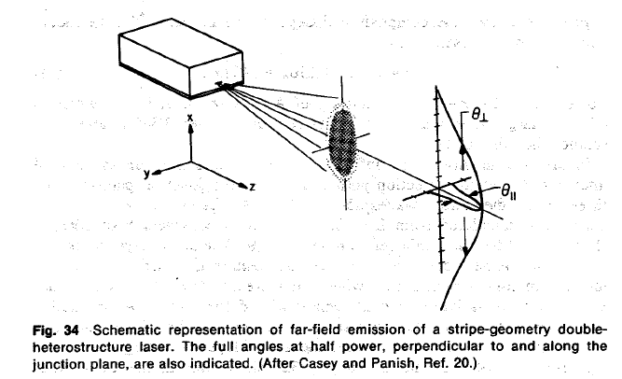
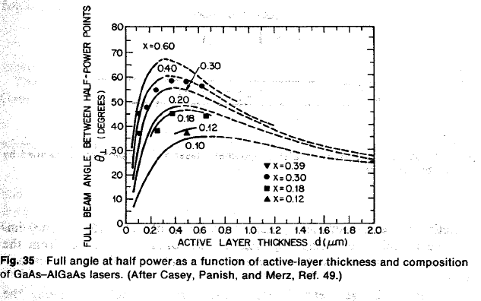
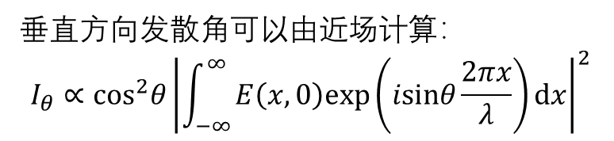
对于宽接触激光器
平行方向发散角一般在10°左右
垂直方向可能有35-65°，取决于材料和波导厚度
Sze的书
垂直方向发散角可以由近场计算：
$$I_{θ}∝\cos^{2}θ{\left|\int_{−∞}^{∞}{E\left(x,0\right)exp\left(isinθ\frac{2πx}{λ}\right)dx}\right|}^{2}$$

Slide 2
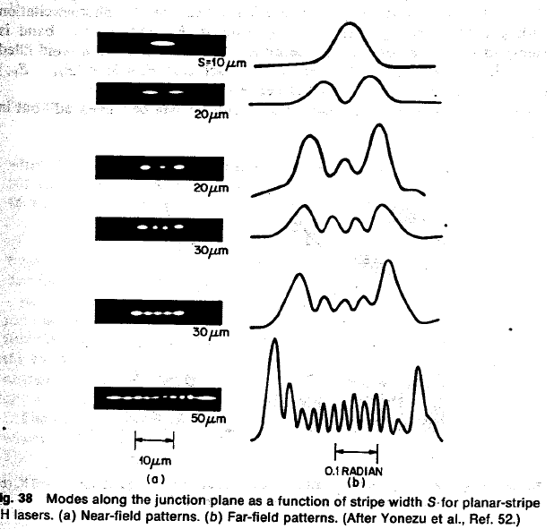
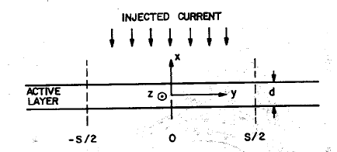

对于脊形激光器
由于注入等影响，y方向在有源区内的介电常数满足：
则该方向的解为厄米多项式

Slide 3
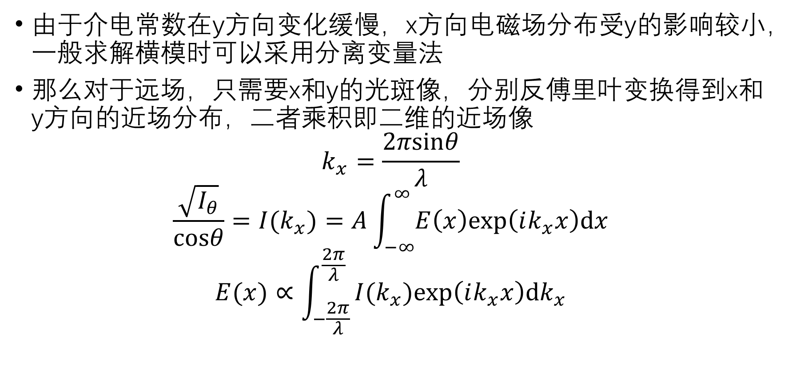
由远场计算近场
由于介电常数在y方向变化缓慢，x方向电磁场分布受y的影响较小，一般求解横模时可以采用分离变量法
那么对于远场，只需要x和y的光斑像，分别反傅里叶变换得到x和y方向的近场分布，二者乘积即二维的近场像
$$k_{x}=\frac{2πsinθ}{λ}$$
$$\frac{\sqrt{I_{θ}}}{cosθ}=I(k_{x})=A\int_{−∞}^{∞}{E\left(x\right)exp\left(ik_{x}x\right)dx}$$
$$E(x)∝\int_{−\frac{2π}{λ}}^{\frac{2π}{λ}}{I(k_{x})exp\left(ik_{x}x\right)dk_{x}}$$

